Slide 1
Авито
Проект делали: Лыскова Анастасия, Агафонов Алексей

Slide 2

Идея проекта
Нашей целью было создать свой аналог Авито, с целью улучшить наши навыки программирования.
Попробовать повторить часть функций сайта и добавить свои, при помощи языков Python, HTML и CSS, а также при помощи библиотеки Flask, SQAlchemy…

Slide 3
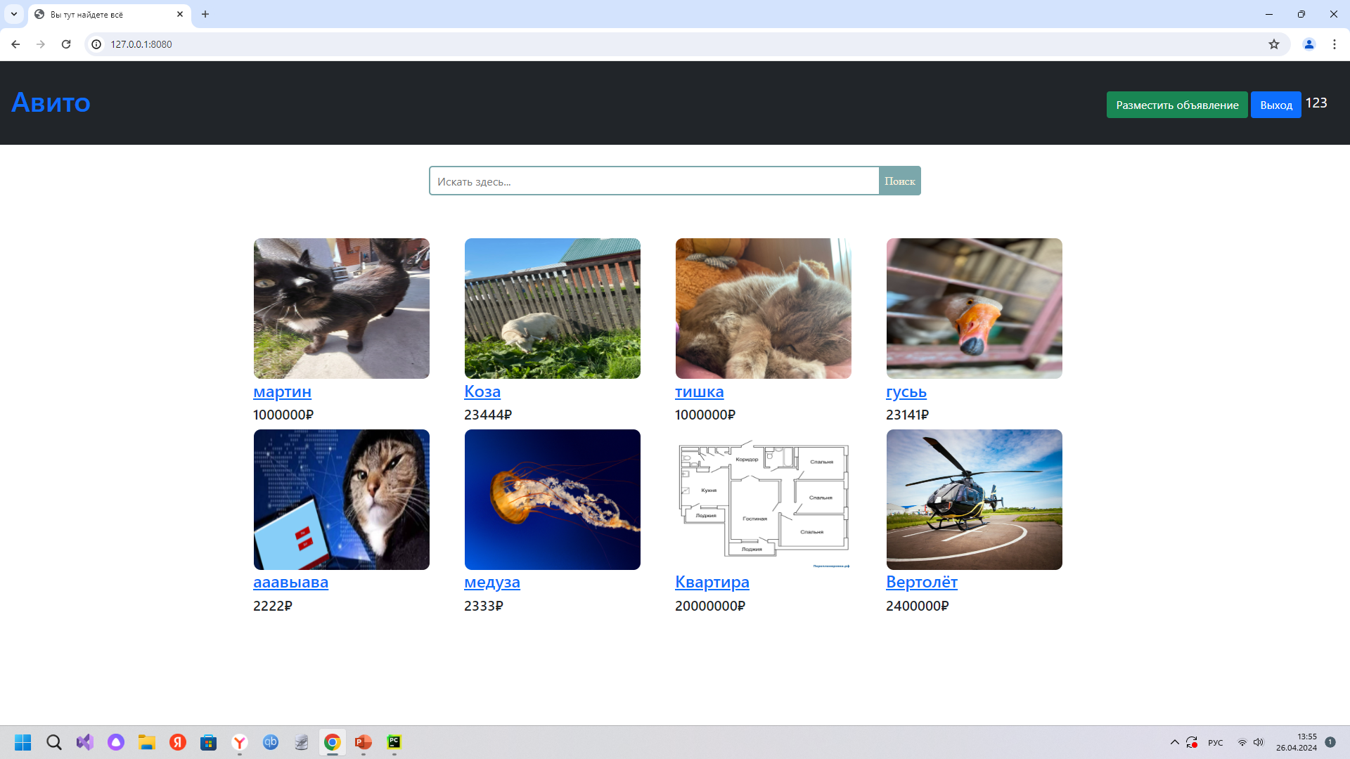
Главная страница объявлений
Тут располагаются все выложенные объявления пользователей

Slide 4
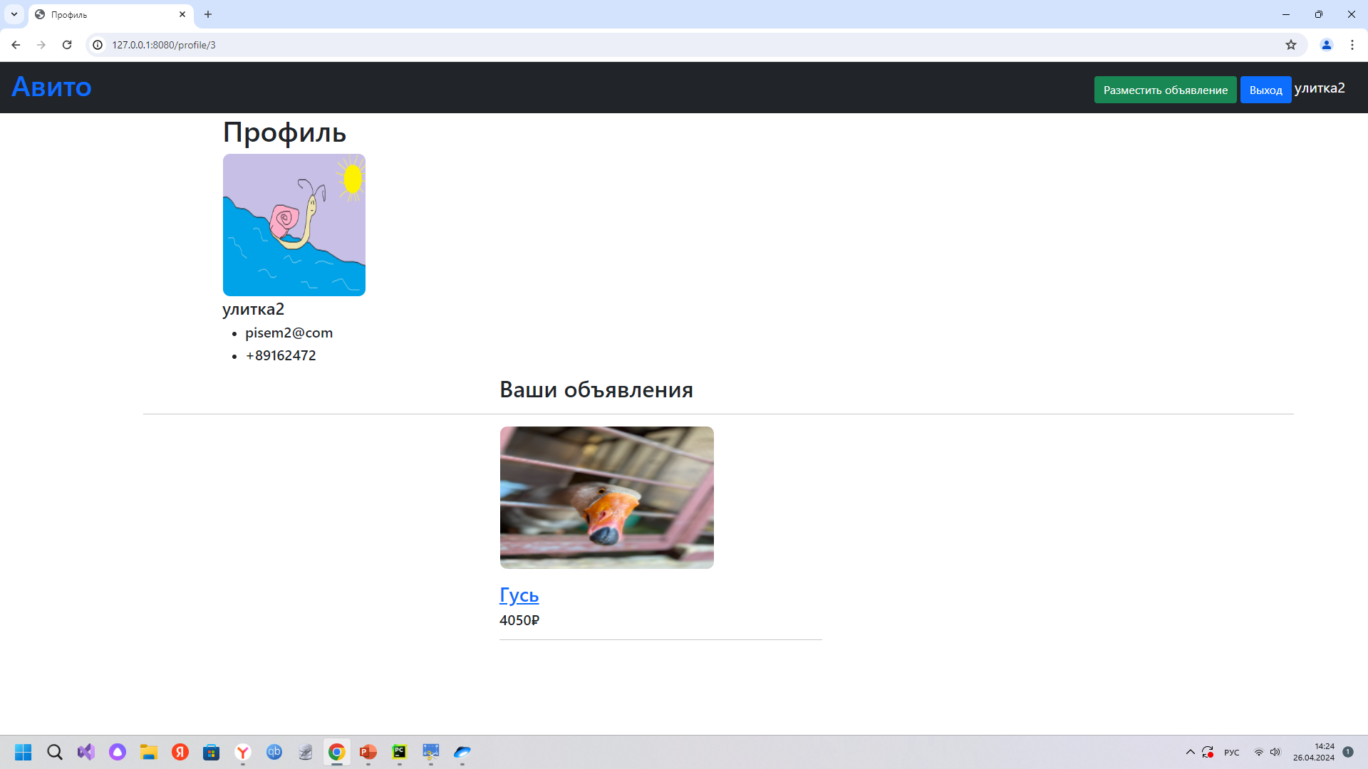
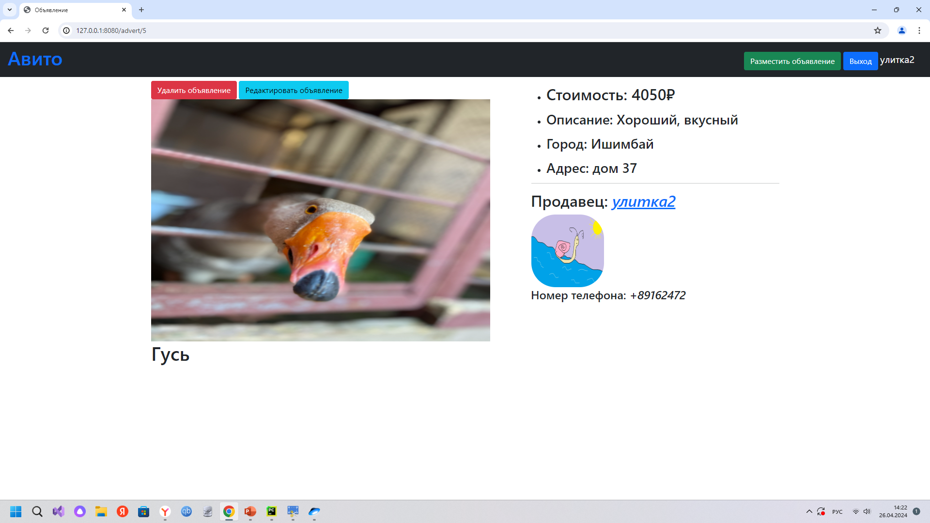
Страница пользователя и объявления
Профиль пользователя
Страница объявления

Slide 5
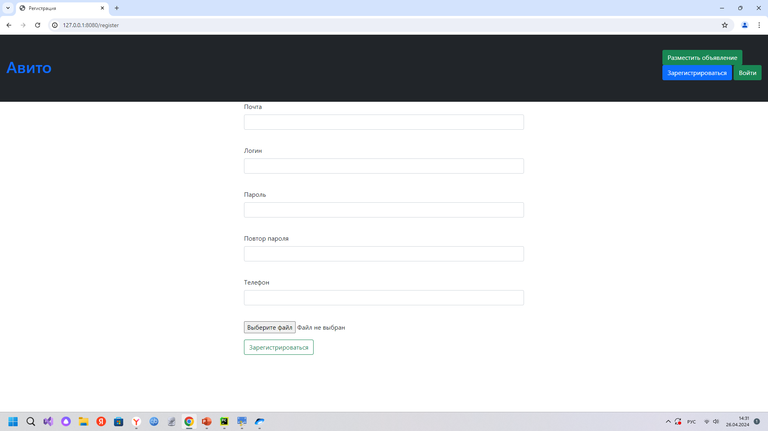
Регистрация
Чтобы пользователь мог выкладывать свои объявления ему необходимо зарегистрироваться и вести все данные, которые его просят

Slide 6
Возможности дальнейшего развития
Чтобы сайт был доступен и работал в каждом браузере
Добавления чата для покупателя с продавцом
Доработка дизайна сайта

Slide 7
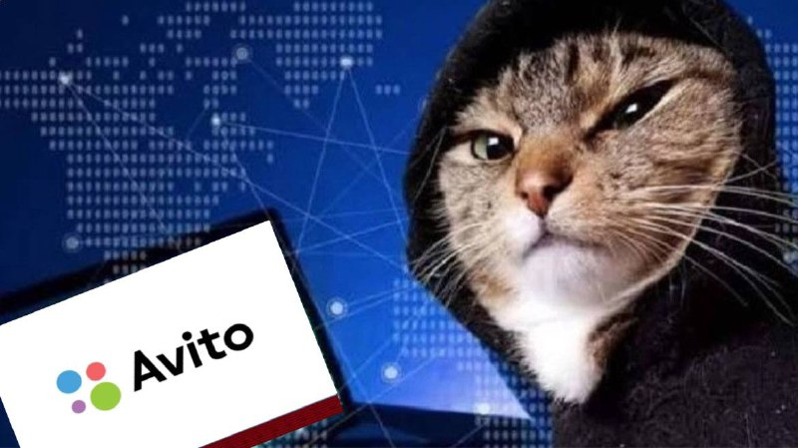
Спасибо за внимание!

